Slide 1




2022年东北石油大学研究生课件（15学时）
大系统观
关于信息、大数据、区块链、
AI、元宇宙以及人等
复杂系统的思考与探索
第1讲（共3讲）
王 权
2022.9.21 @东北石油大学
大系统观开放论坛-东油
微信群

Slide 2
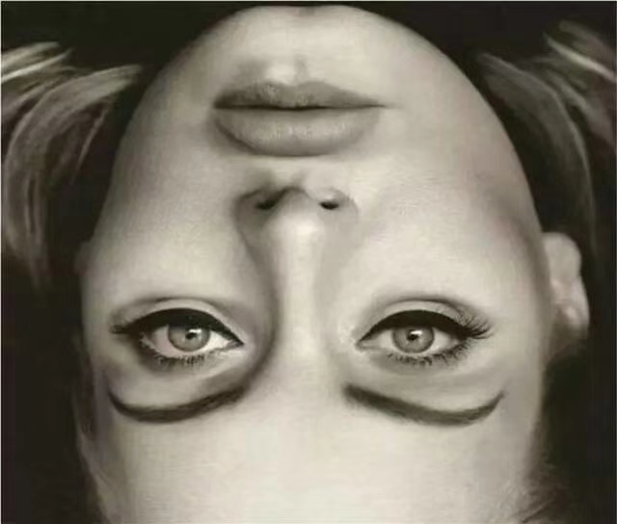



大系统观？有毛用？
yyds!
啊！为毛尼？
有了大系统观，
你就知道了。

Slide 3

大系统观？有毛用？
肿么肥四？
有了大系统观，
你就知道了。

Slide 4



大系统观？有毛用？
我要搞钱！
将照片用碎纸机切碎
有了大系统观，
你就知道了。

Slide 5
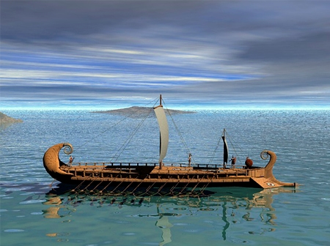
大系统观？有毛用？
忒修斯国王在其多年的航行过程中，把他的船的每一个零件都换过了。
那么，这艘船还是原来那艘船么？
忒修斯之船
有了大系统观，
你就知道了。

Slide 6


大系统观？有毛用？
陀螺原理
爱的陀螺在旋转
自行车为什么不倒
？
有了大系统观，
你就知道了。

Slide 7
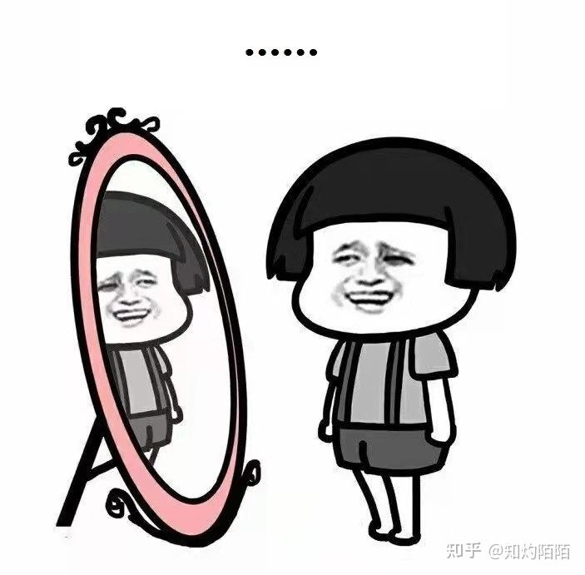
大系统观？有毛用？
本帅照镜子时，
左右反向，
上下不反向。
WHY?
有了大系统观，
你就知道了。

Slide 8
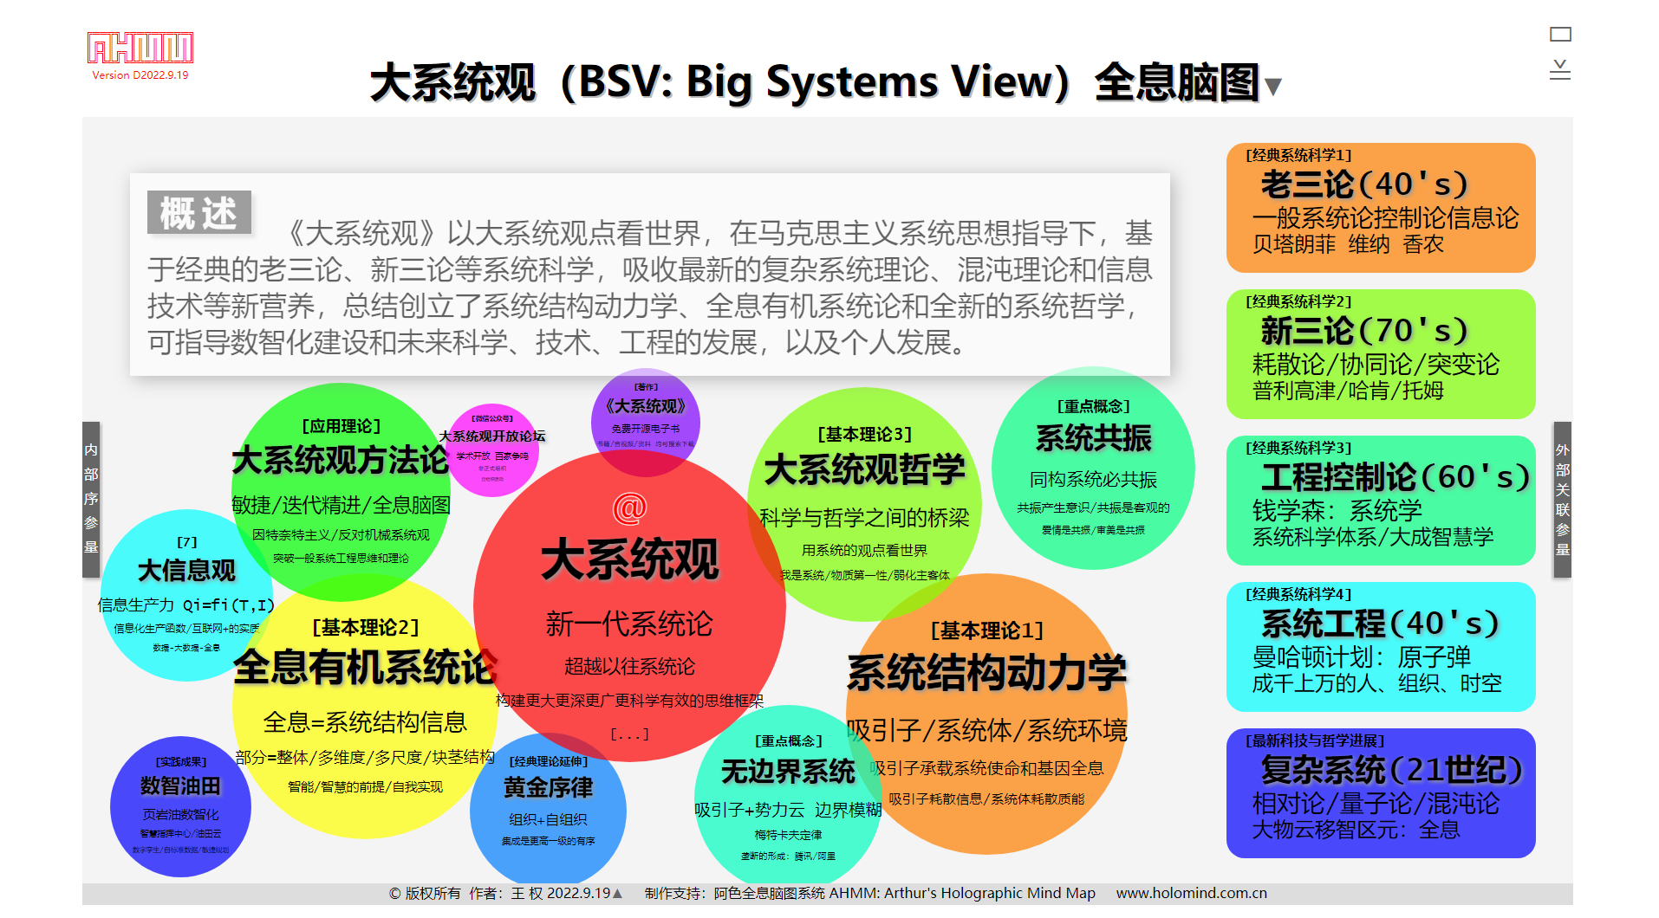

Slide 9




人人都看得懂的新系统论
我是瞎讲，你最好是瞎听。
《大系统观：看世界的大视野大思维大格局大超越》
王权，1968年出生，直男，地道东北农民穷八代。大庆油田信息化工作者。传说是数字油田概念的始作俑者、谬论奠基人和死不改悔的“走之派”，流窜在石油石化行业和大型企业信息化领域，擅长忽悠，同伙众多。长期鼓吹数字油田和大系统观，流毒甚广。在各大学和各种研讨会、峰会、论坛作案较多，手法毒辣，罪行累累。
该犯1990年本科毕业于西南石油学院物探专业，先搞勘探，后转IT。2003年“学士后”毕业于天津大学管理科学与工程专业。中共党员，正高级工程师，曾混迹于加拿大滑铁卢大学一年多假装访问科学家。
种过地，放过牛，打过人，挨过揍。当过地震勘探放线工，也干过物探解释员、程序员、数据库管理员、系统分析设计员、项目负责人、销售负责人、项目经理、部门业务主管等职，还长期在各种层次上冒充各种专家。参与和主持过无数软件开发项目、大型企业网设计、超大规模信息系统集成、信息规划等工作。罪没少遭，苦没少受，但仍不长记性，爱耍年轻，爱好持续性撞墙。目前，该犯已潜入系统科学领域，手拿胶皮搋子，号称会通下水道。请广大人民群众留意，如有发现立即报案，以免受害。
2016年
免费开源电子著作
互动获阿色手写签名电子书
大系统观开放论坛-东油
微信群

Slide 10
首先做个声明
延安抗大校风
由于系统论以数学、物理和很多前沿科学为基础，晦涩难懂，为了便于大家理解，我将复杂的科学原理进行了简化，并采用了一些包括神话、宗教、哲学在内的东西方文化材料进行形象说明。但，这不代表本人信仰的改变。
本人坚定地信仰共产主义：
以马克思列宁主义、毛泽东思想、邓小平理论、“三个代表”重要思想、科学发展观和习近平新时代中国特色社会主义思想作为自己的行动指南。

Slide 11
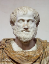


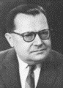




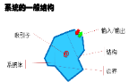



大系统观思维导图
放弃传统哲学主体和客体的对立思维，把人和世界都作为系统看待，将人融入到世界这个大系统中去，紧密互动，和谐发展。
系统观的层次
哲学与大系统观
第一性原理
黄金序律 O = 7
大系统观哲学
数据-大数据-全息
总结老三论、新三论等前人成果，奠定系统论和大系统观的科学基础。系统论是科技与哲学之间的桥梁。
熵增原理
系统结构功能原理
涌现原理
因特奈特主义
大系统观将各种系统理论、系统工程的原理和工具综合起来，避免片面的理解和狭隘的局部思维，注重知行合一，反对机械系统观、教条主义、虚无主义，倡导大系统实践，将大系统思维应用到各行各业、各级系统中去。
信息熵减原理
七色光方法
迭代精进原理
敏捷规划迭代精进方法
开放耗散原理
基本系统论
自标准数据
序参量支配原理
数字油田
组织+自组织原理
互联网+的精神实质
KISS原则(简化原理)
方法论&应用
信息化生产函数
钱学森系统科学体系
信息生产力与生产关系
吸引子能动性原理
大信息观
系统惯性原理
数字油田-智能油田-智慧油田 -全息油田
吸引子是系统的核心与灵魂，也是系统存在的意义和依据，承载着系统使命。吸引子通过耗散信息来主导系统生存、发展；系统体通过耗散质能而生长。
系统边界原理
势力云边界原理
信息，是大系统的关键，全息就是完全的信息，是智慧的基础。掌握信息越多，对系统控制越有效；若掌握全息，即可完全控制系统。但世界是高维度的，100%地掌握全息在现实中是难以实现的。因此，要努力追求全息，但也要适度。
吸引力递减原理
全息原理
耦合度定理
块茎结构原理
系统驱动力合成原理
全息有机系统
系统作用累积原理
全息激光战队
系统参量边际作用原理
全息有机系统论
无边界系统
系统共振原理
系统结构动力学
自我实现原理
系统体增长原理
基于不确定性的确定性原理
局部比较优势原理
远交近攻原理
系统失败原理
系统涨落作用原理
2018.7.11
系统聚集原理

Slide 12

大系统观原理、概念、术语、要点索引
点击下面链接可转到相应章节，在相应页面点击标签 可返回本页
BSVxxxx
基本系统论
黄金序律：BSV1HJXL
熵增原理：BSV1SZ
系统结构功能原理：BSV1JGGN
涌现原理：BSV1YX
信息熵减原理：BSV1XXSJ
开放耗散原理：BSV1KFHS
序参量支配原理：BSV1XCLZP
组织+自组织原理：BSV1ZZZZZ
KISS原则(简化原理)：BSV1KISS
钱学森系统科学体系：BSV1QXSTX
系统结构动力学
吸引子能动性原理：BSV2XYZNDX
系统惯性原理：BSV2GX
系统边界原理：BSV2BJ
势力云边界原理：BSV2SLYBJ
吸引力递减原理：BSV2XYLDJ
耦合度定理：BSV2OHDDL
系统驱动力合成原理：BSV2QDL
系统作用累积原理：BSV2ZYLJ
系统参量边际作用原理：BSV2BJZY
系统共振原理：BSV2GZ
系统体增长原理：BSV2ZZ
局部比较优势原理：BSV2BJYS
远交近攻原理：BSV2YJJG
系统失败原理：BSV2SB
系统涨落作用原理：BSV2ZLZY
系统聚集原理：BSV2JJ
全息有机系统论
全息：BSV3QX
块茎结构：BSV3KJJG
全息有机系统论：BSV3QXYJ
建构+解构原理：BSV3JGJG
全息智能原理：BSV3QXZN
全息激光战队：BSV3QXJG
无边界系统：BSV3WBJ
自我实现原理：BSV3ZWSX
基于不确定性确定性原理：BSV3BQDX
迭代精进原理：BSV3DDJJ
大系统观方法论与应用
因特奈特主义：BSV4YTNT
七色光方法：BSV4QSG
敏捷规划：BSV4MJGH
自标准数据与数据港口：BSV4ZBZ
数字油田：BSV4SZYT
大信息观
大信息观：BSV5DXXG
互联网+的精神实质:BSV5HLWJ
信息化生产函数：BSV5XXHSCHS
信息生产力与生产关系：BSV5XXSCL
大数据、AI、…、复杂系统：BSV5O
数字油田-智能油田-智慧油田:全息油田：BSV5QXYT
大系统观哲学
系统观的层次：BSV6XTGCC
哲学与大系统观：BSV6ZXDXTG
大系统观工具箱：BSV6GJX

Slide 13

目 录
1 引论：从混沌到有序
2 基本系统论
3 系统结构动力学
4 全息有机系统论
5 大系统观方法论
6 大信息观：信息、大数据、区块链、
AI、…，以及复杂系统
7 大系统观哲学
8 讨论
大系统观开放论坛-东油
微信群

Slide 14


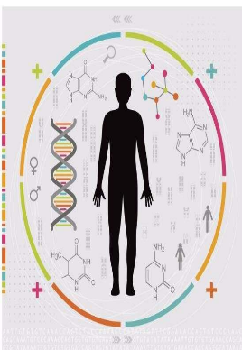
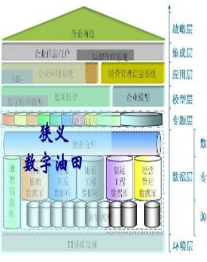

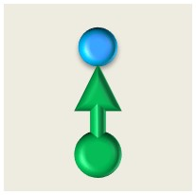

课程目标
提升思维层次
嘿！小明！你在哪个层次上？
大系统思维
有机思维
全息思维
结构思维
层次思维
树状思维
理性思维
线状思维
逻辑思维
点状思维
孤立思维
系 统 性 增 强
科学 技术 工程 经济 社会 政治 文化

Slide 15

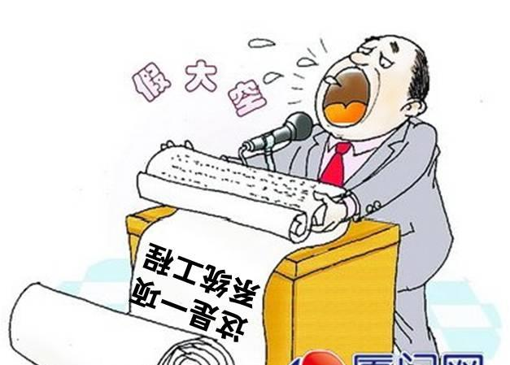

XXX是一项庞大的系统工程！
就你不怕事大！
信息化建设的大系统观 = 大信息观
观不正 ,
无以成 !

Slide 16


什么是系统工程？
什么是系统？
具有结构和功能的实体。
概念上，开关是最简单的系统。

Slide 17
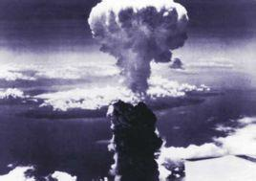
什么是系统工程？
就是用系统的思想、理论、方法和技术建设工程
曼哈顿工程
（系统工程管理的最佳案例）
美国于1942年开始实施研制原子弹计划，代号曼哈顿工程。集中了当时西方国家最优秀的核科学家，横跨美英加三国30多个城市，动员了13万人参加这一工程，历时3年，耗资20亿美元，于1945年7月16日成功地进行了世界上第一次核爆炸，并按计划制造出两颗实用的原子弹。整个工程取得圆满成功。在工程执行过程中，负责人L.R.格罗夫斯和R.奥本海默应用了系统工程的思路和方法，大大缩短了工程所耗时间。这一工程的成功促进了第二次世界大战后系统工程的发展。

Slide 18

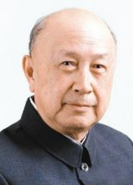
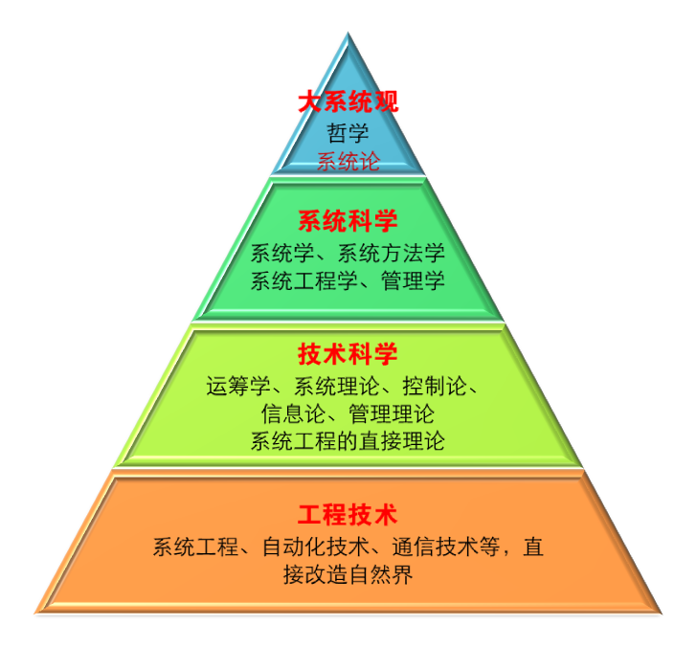
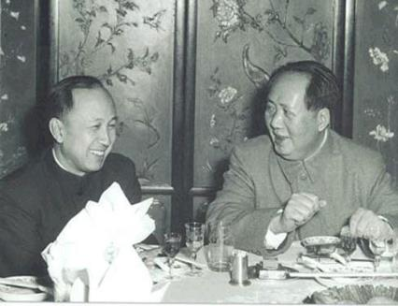
钱学森
系统科学体系的集大成者
为全人类做出了巨大贡献
马克思主义哲学理论指导下的系统论
自认毛主席的学生
将系统论引入中国，创立了“中西合璧”的系统科学体系，将系统论提升到了哲学层面，重视“系统工程”。
系统论是系统科学通向马克思主义哲学的桥梁。
系统论
系统观是科学的世界
观的重要组成部分
两弹一星是系统工程的硕果
钱学森是人民功勋科学家
其系统科学体系是全人类的宝贵财富
钱学森的系统科学体系

Slide 19
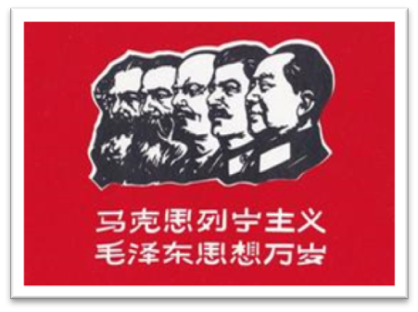
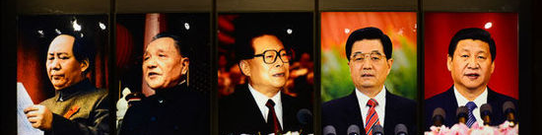
马列主义毛泽东思想
处处闪耀着系统论的光辉
马克思主义是系统论的基石
系统论是马克思主义的继承和发展
中国共产党，在带领中国人民推翻三座大山、建设社会主义和追寻伟大复兴中国梦的过程中，积极吸收古今中外的先进思想，特别是以系统工程的思想和理论，全面推进科学、技术、经济、社会、文化、政治等各方面蓬勃发展，取得了前所未有的伟大成就，创造了人类的奇迹。同时，也将系统论和系统科学发展成为马克思主义哲学和基本原理的重要组成部分。

Slide 20
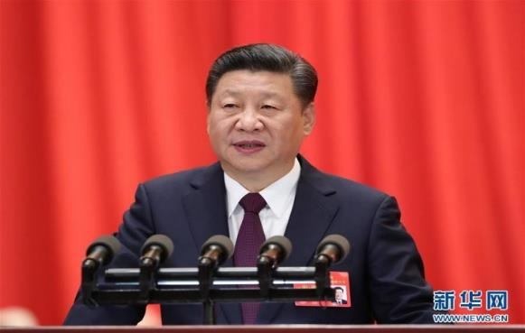
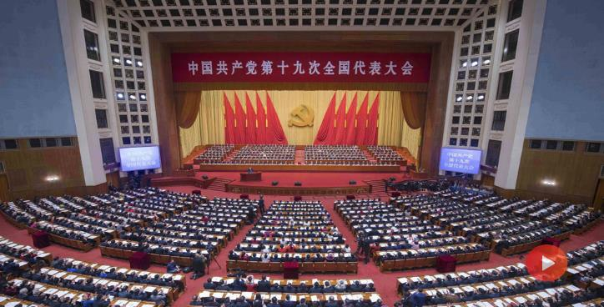
十九大报告《决胜全面建成小康社会
夺取新时代中国特色社会主义伟大胜利》
着力增强改革系统性、整体性、协同性
从理论和实践结合上系统回答新时代坚持和发展什么样的中国特色社会主义、怎样坚持和发展中国特色社会主义
构建系统完备、科学规范、运行有效的制度体系，充分发挥我国社会主义制度优越性
健全金融监管体系，守住不发生系统性金融风险的底线
实现生产系统和生活系统循环链接
全文出现“系统”11次

Slide 21
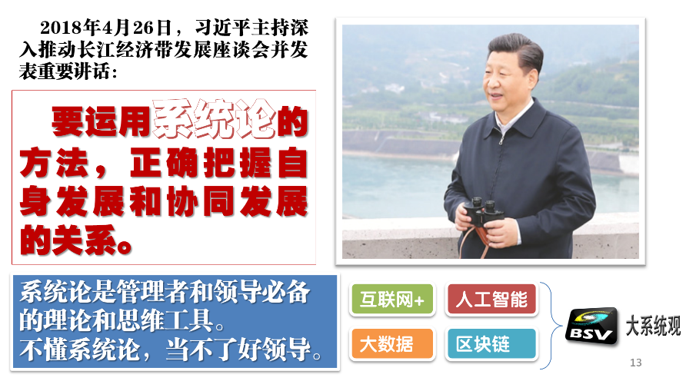

将“坚持系统观念”作为“十四五”时期我国经济社会发展必须遵循的五项原则之一，指明了提高社会主义现代化事业组织管理水平的方向。
坚持党的全面领导
坚持以人民为中心
坚持新发展理念
坚持深化改革开放
坚持系统观念
系统论是科技工作者、管理者和领导必备的理论和思维工具。
系统论是成功方法论、人生指南。

Slide 22




早懂大系统观
早成功早幸福
如果你觉得工作没有头绪
如果你经常决策失误
如果你设计或建立的系统经常出问题
如果你的企业情况不妙
如果你的社会关系很混乱
如果你感到孤独、无助
如果你抑郁了
如果你感到被抛弃了
如果你感到飘飘然了
如果你正得意着
如果你正失意着
如果你睡不着
如果睡得比 ^(*￣(oo)￣)^ 还香
如果你GF劈腿了
如果你BF弯了
……
漫漫长夜
混沌迷茫
仰望星空
路在何方
为什么会这样？
因为我们陷入了混沌和无序之中

Slide 23

从混沌走向有序

Slide 24

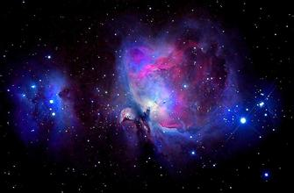

中西方文化一致认同
科学发展也在证明
1 从混沌到有序：系统的诞生
宇宙是混沌的
混沌学
一闭上眼睛，我的内
心就是崩溃的……
Chaos
上帝觉得混沌不好，因此创造有序的世界

Slide 25
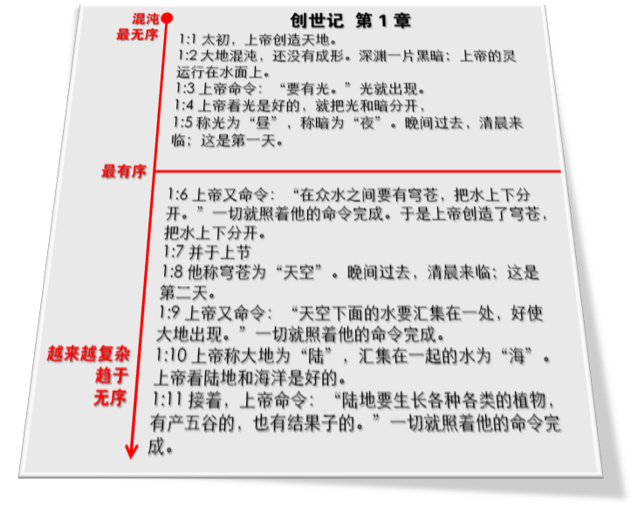

外国人不喜欢混沌
第一天，上帝在混沌中，在创造了光，使天地分开，使黑夜与白昼交替运行，使混沌变得有序，系统就此诞生了，出于混沌。
系统的上线早于整个世界的其他部分。
在后续的几天里，上帝陆续划分世界，继而创造了大海山川和万物，对世界这个系统进行了优化和升级，系统变得越来越美好。
第六天，上帝创造了人类，让他们去运行维护这个可爱的系统。人类的使命就在于此。
上帝创造世界: 西方的系统诞生

Slide 26
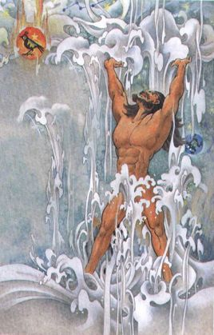
中国人也不喜欢混沌
盘古开天: 创造了中国的系统
在太古的时侯，太空中飘浮着一个巨星，形状像是一个鸡蛋。就在那巨星的内部，有一个名叫盘古的巨人，一直在用他的斧头不停的开凿，企图把自己从围困中解救出来。经过一万八千年艰苦的努力，盘古挥出最后一斧，只听一声巨响，巨星分开为两半。盘古头上的一半巨星，化为气体，不断上升；脚下的一半巨星，则变为大地，不断加厚，宇宙开始有了天和地。天和地每日加高三尺，盘古也越高大，成了“顶天立地”的英雄。
盘古开天辟地还有一层意思：盘是盘问、盘诘的意思，古是以前就存在的事物，可以理解为早以存在的“道”。整句话意思就是：不断追溯早已存在的“道”，可以开辟天地。
盘古，又称盘古氏，也称混沌氏。将Chaos翻译成“混沌”，其实就是借用了盘古的名字。

Slide 27


从混沌和无序中，系统与世界一起诞生
创世纪与盘古开天对系统论的隐喻
中西方各自创造的系统的诞生过程，它们都有自己的特点，也都有自己的问题。而解决问题的就是人类自己，就是我们，你，我，他。
上帝创造世界和盘古开天的故事（其实古希腊神话中也有类似的世界肇始的故事）中，有很多隐喻都与系统论相关，特别是我们中国的盘古开天比上帝创世，在大系统观上，具有更多深意和内涵，充分体现了东方智慧的更加博大精深。

Slide 28

从混沌到有序：系统的建立与完善过程
吵死！
混沌，Chaos。
宇宙是混沌的，或是源于混沌的。
这一点基本上是中西文化的共识，科学发展也在证明。
卡俄斯Chaos
第一代
原始之神
盖亚
第二代
大地之神
…
…
…
宙斯
第五代
宇宙最高统治者
系统诞生
完美世界
希腊神话

Slide 29
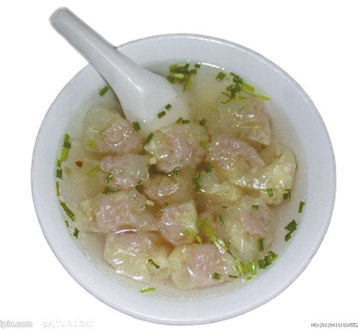
怎样理解混沌？
混沌 = 混乱 = 随机 = 无序 = 熵增 = 没用
物理男：不可逆
数学男：随机
系统男：熵增
程序猿：非结构化
二X青年：不按套路打
屌丝青年：貌似然并卵
文艺青年：谁的理想照亮了现实？
黑社会老大：队伍不好带呀！
奥巴马：美国不想当世界警察
东北话：乱麻其糟悉屌泞（neng4）!
系统论：无序
请注意：“混沌学”是一门具有严格科学定义的学科，这里所说的混沌并不严格。

Slide 30
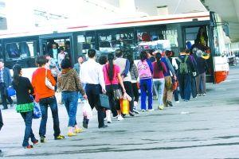


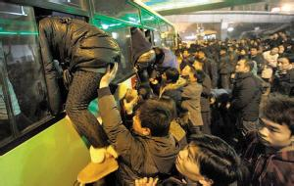
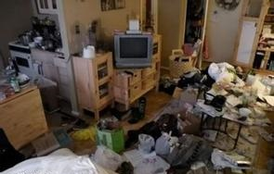
什么是有序？
简单地说，有序就是“规矩、整齐、有条理、能分辨，关键是有用”。
最重要的是舒服！

Slide 31

我们为什么喜欢有序？
有序使选择成为可能：我们能区分好坏，并选好的。
有序使操作成为可能：功能都是由操作最终实现的。
有序使管理成为可能：管理提升了系统的效率。
有序带来了希望。
有序才有用！
根本原因：

Slide 32


怎样算有序？怎样算无序？
有序和无序是你对事物的掌握程度，取决于你面临着多少种状态。状态越多越不好掌握，越无序，反之亦反。
简单滴说，分得清就算有序，分不清就算无序。
心里明镜似的就是有序，懵圈了就是无序。
工作有条不紊就是有序，焦头烂额就是无序。
分得清是因为有差别，差别带来序，也带来了结构
最有序的状态存在于信息世界：差别最大
最无序的状态存在于同质世界：无差别
二元信息世界
序 = 差别 = 不同 = 结构
茫茫黑夜同质世界

Slide 33
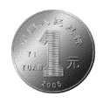


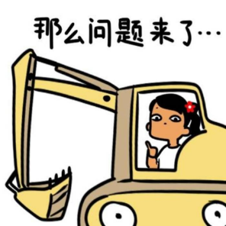

无序 = 无用 已经是共识
水至清则无鱼，人至察则无徒。
——《汉书·东方朔传》
最有序的二元结构也没什么大用
有用的系统一般都比开关复杂
有序 无序
混序：介于最有序和最无序之间
二元不行，
到底要
几元？
混序
黄金
序律
7 元

Slide 34
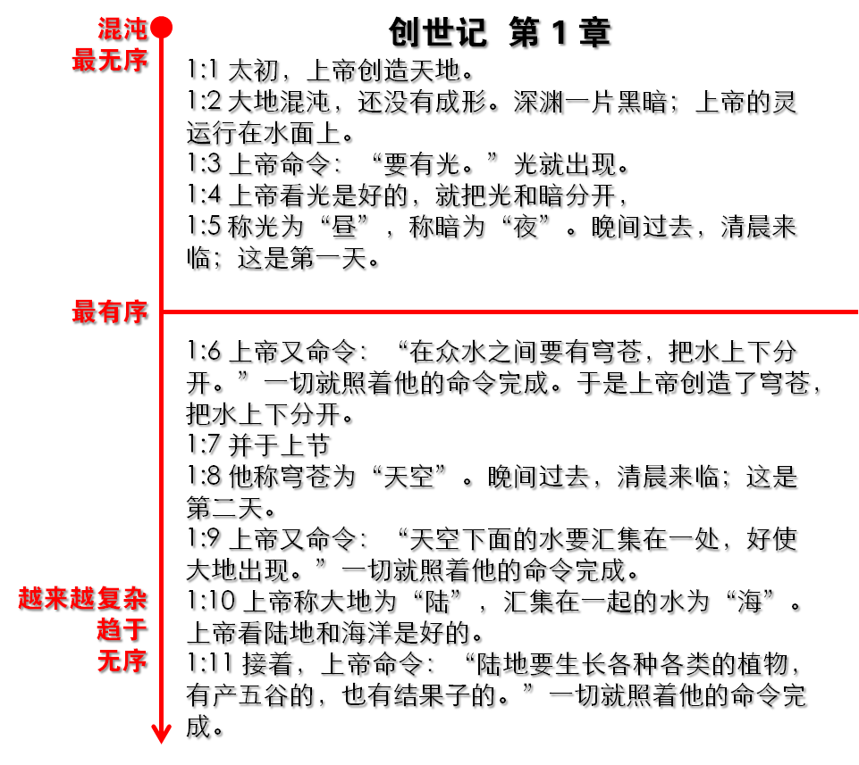
二元结构
最有序
上帝创造世界时纠结了一下下
第5天，耶和华后悔了，
意识到问题：
再分下去就回到混沌了
但已累了，无力回天
第6天，参照自己创造了人类
交给人类的使命：
让世界尽量恢复有序
第7天，他不干了
今天，人类也在模仿上帝，创造人工智能！因为人类也累了。

Slide 35
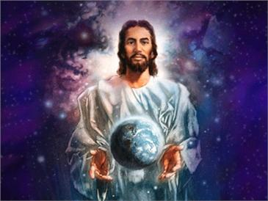
后来，上帝见到了盘古
他说：你很智慧。你把世界一分为二，达到了最有序的状态，然后你让他们去自组织。你自己也化作一个全息有机系统，让他们发展壮大。
按照基督教教义，上帝是没有具体形象的，在此仅为了表达方便，无冒犯之意。

Slide 36
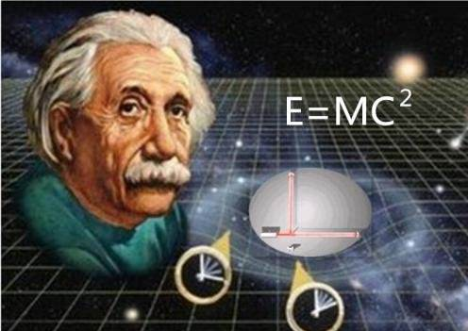
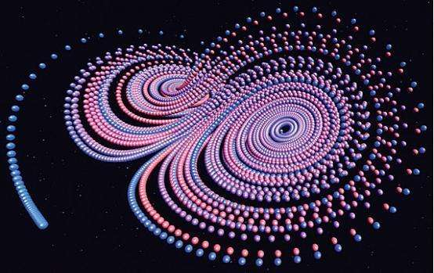
有序从哪里来？
真的是上帝的命令或盘古的斧头造成的？
马太效应
《新约·马太福音》：“凡有的，还要加倍给他叫他多余；没有的，连他所有的也要夺过来。”
强者愈强 弱者愈弱
科学告诉你
引力是一切 有序之源
败着急，一会儿就懂了！
系统论将告诉你 有序源于自组织、涨落和正反馈

Slide 37

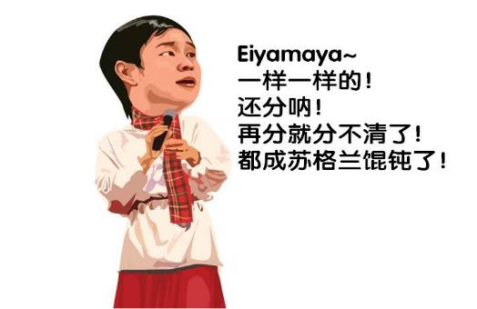
有序和无序的转化
“有序”就是把“无序”的东西分开
统一是为了在有序和无序之间取得平衡。
统一的目的就是使内部子系统和元素标准化、专业化，达到有序和有用的最优化状态。然而过度统一就会勒死子系统。
看似无序的世界，其实是有序的千万次叠加。
一杯水，分下去……

Slide 38
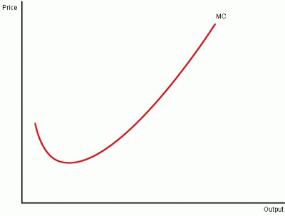

适度有序
有序、统一是有成本的
比如：
洁癖
过度集中
过度统一
过度标准化
在有序、无序和统一之间要取得平衡
综合考虑效用、经济性、完美度…，这就是系统思维

Slide 39

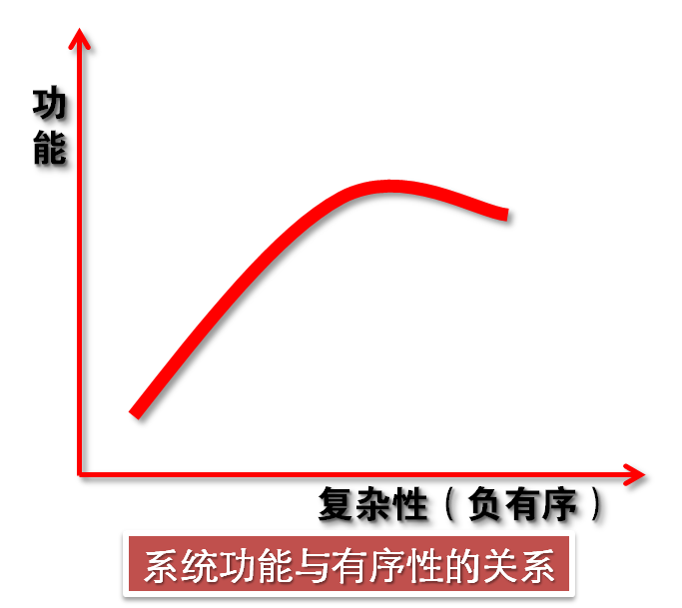
有序之美
在有序和有用之间取得平衡
O = 7
BSV1HJXL
黄金
序律
这个标签是大系统观原理编号。
彩蛋！点一下试试！
= 1 + 2 + 4
1 个核心指标
2 个关键指标
4 个重要指标
7
人类的认知能力决定的
管理心理学：管理幅度 = 7

Slide 40
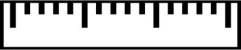
序的度量
既然是科学，那就要有明确的定义，还要能够度量。
熵
序
二元 结构
混沌 状态
对于系统的宏观，我们可以按照黄金序律的要求去做。
但是，当系统较为复杂时，其内部关系数量急剧增多，我们必须使用更加微观、更加精确、更加科学的参数去考察。

Slide 41
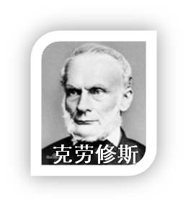
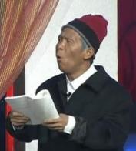
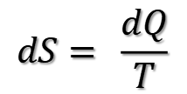
熵，一个人为定义的物理量：有序和无序的度量
S = Q / T
BSV1SZ
熵增原理：热力学第二定律 (克劳修斯 & 开尔文)
$$dS= \frac{dQ}{T}$$
S，“熵（entropy）”，dS就表示“熵的变化量”。熵增的意思就是dS恒大于0，也就是说，任何物体，它的熵只能一直地增大。
dS >>0 , S
懂熵增，显得有文凭！
熵增原理，个人思维层次的标志

Slide 42

S = S1 + S2
?
熵增原理：
水：温度是T1，它包含的热量是Q1，它的熵：
S1 = Q1 / T1
+
冰：温度是T2，它包含的热量是Q2，它的熵：
S2 = Q2 / T2
>
=
∈
混合后：温度T∈(T1,T2)，热量Q=Q1+Q2，熵：
S = Q / T
数学证明：S > S1 + S2
也就是说，熵增加，熵的变化量：
dS = S-(S1+S2) > 0
恒大于！恒大于！恒大于！
熵，序的度量
无序就是熵增
冰与水：可分辨 不可分辨，有序 无序

Slide 43
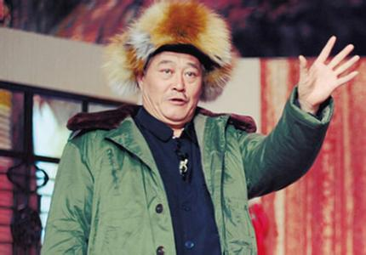
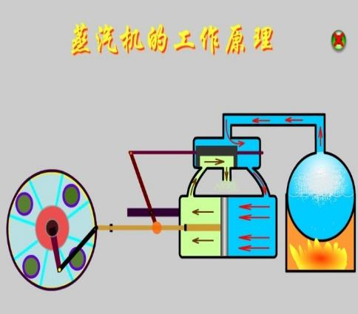
事实：
熵增，这个物理过程是单向的、不可逆的。
也就是说，你不可能再把这杯新的水还原成原来的那杯水和冰块了。因为热量只能从温度高的物体流向温度低的物体，不可逆。你可以再深一步想，如果用的是两块不同温度的铁块放一起呢？也是一样的，你能把铁块再次分开，但是它们的温度回不到原来各自的状态了，它们的熵，不可挽回地增加了！
不给退就拉倒呗，整地急头白脸地，噶哈呀？
熵增，气体变得均匀，没有温差，蒸汽机就不转了！
熵增 = 无用
本宝宝很生气！

Slide 44
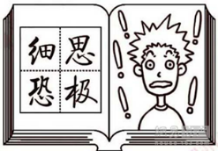
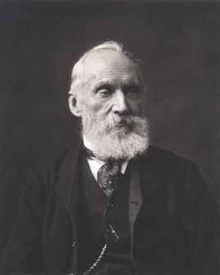
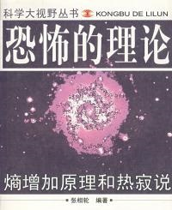
热寂理论
如果一直这么发展下去，整个世界，整个宇宙，不就趋于温度相同了么？那世界就没有差别了！那什么运动就都没有了！那生物也都得死了！这个世界最终将归于沉寂！
绝对零度，-273摄氏度
那就是宇宙死亡的温度
恼人的哲学问题
可以推广到很多方面，甚至到人类社会
开尔文
热寂理论、熵增原理、热力学第二定律，在现代系统论当中都是一回事，一般的提法是熵增。
在系统论当中，“熵”表示“无序的程度”。

Slide 45
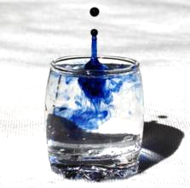
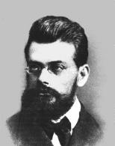
墨
墨
水
水
水
墨
墨
水
水
墨
水
墨
墨水粒子与水分子的混合状态有N种，均匀或不均匀
随着时间的推移，混合变得均匀，不可回退
玻尔兹曼
墨水滴代替冰块
统计物理学
把热力学第二定律的熵和概率联系起来
一切自发过程，总是从概率小的状态向概率大的状态变化，从有序向无序变化。墨水会逐渐分散到整个瓶子中，因为系统处于分散状态的概率更大。
波尔兹曼公式
S = k lnΩ
k = 1.38×10^(-23) J/K 称为波尔兹曼常数
熵 = 状态数量 = 概率 = 不确定性
熵的概念被推广了，变成了一个数学概念，奠定了系统论的熵的基础
例如，一个班级，男女生比例值，有多少种可能性？

Slide 46
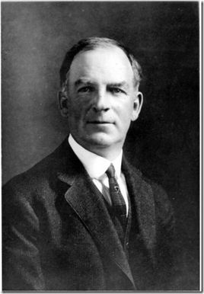
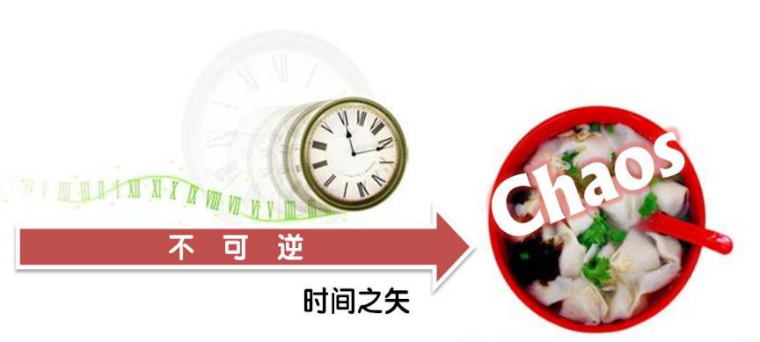
时间之矢
熵增，不可逆，与时俱进
代表着时间的方向
爱丁顿

Slide 47
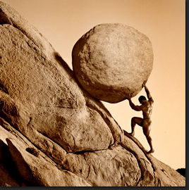
不屈服的人类
时间之矢永不停息，它将射落一切，让世界重回无序，让万物重归虚无。
这似乎是一曲不回头的悲歌，然而，上帝在创世纪的第六天创造人类的时候就赋予了我们一项使命 —— 替他把世界恢复有序。为此，上帝首先把人类本身这个系统做到了极致，使他们处在一个很合理的有序态上，既有序，又有良好的功能和性能。所以他不得不按照他自己的结构创造人类，当然“简配”是一定的。
从此，人类就像希腊神话中的西西弗斯一样，每天滚着那个大石头，将已经更趋于无序的熵增的世界再恢复一下，他把石头推回山顶的过程就是熵减的过程。
可是，明天，石头又滚下去了。他只能反反复复地推上来。滚下去，推上来，滚，推，滚……。
滚石上山

Slide 48
不屈服的人类
每个人，一生下来就是一个很好的系统，已经很有序，而随着年龄的增长和能力的提高，其系统能力将更加增强，曾一度达到高峰。
但是，为了维护自身的有序和系统能力，人类是需要不断吸收环境的能量以达到熵减或对抗熵增目的，然而这是需要付出代价的，那就是人类必须去工作，就是去推那块大石头。
当有一天，一个人无力承担这代价时，他就必须死掉了，这个系统将因不可逆的熵增消亡。人出生时系统初创，前半生系统经优化会呈熵减态势，某一时刻就发生了逆转，开始熵增，直至死亡，甚至到死后仍在熵增。
熵增，是总体的，是不可逆的。
熵减，是局部的，是干不过总体的。
人，以及一切，都将终归尘土。这几乎是几大主流宗教共同的思想。宗教界比世俗界更懂得熵增原理。
但是，是人类，就得去战斗！ Fighting!
滚石上山

Slide 49




我们每个人，都在持续熵增中，死后继续熵增。
薛定谔
人生的意义在于抵抗熵增！
系统也是！
共产党员应该有更强的抵抗熵增的能力！

Slide 50


系统的使命 —— 抵抗熵增，生存发展
不服！
人类作为一种系统，一直和其它系统，在抵抗着熵增，我们要让世界变得更加有序，更加美好！
达尔文的进化论，是系统反抗熵增的科学旗帜。
达尔文
程序员 = 让世界的发展过程变得更有序的人员
共产党 = 领导人民共同生产“有序生活”的最有力的政党

Slide 51




我们拿什么抵抗熵增？
麦克斯韦妖
净水器
麦克斯韦
水
墨
水
墨
水
墨
墨
水
墨
墨
水
水
麦克斯韦妖要恢复有序
我一定要修炼成人妖！
麦克斯韦妖就是个系统
抵抗熵增靠系统

Slide 52


系统结构动力学
靠系统自身的 序
系统靠什么抵抗熵增？
系统为了完成自己的使命，就必须首先使自己有序。
系统的“序”，就是它的“结构”
相对位置
相互关系
系统的结构产生并决定功能
让世界更有序，熵减

Slide 53



成也熵增，败也熵增
熵增，既是终点，也是起点
有序 结构 差异
势能
动能
局部熵减
混沌
整体熵增
功能
熵增的方向也是势能释放为动能的方向，也是系统发挥作用的方向，也是系统总体衰退的方向。
分化 作用
最终 结果
熵增 趋势
递弱代偿。
——王东岳
总体 结果
转化
捋一捋，有点乱
滚石开路
上山：熵减
下山碾出道路：熵增
结果
支持

Slide 54



系统的生命周期
数字油田、智能油田、油田信息化，使命都是力图油田这个系统有序，阻止其熵增，免归于混沌。
云中心、DQMDS、网安天目、物联网等等，使命也是让油田生产经营更加有序。
任何系统的寿命都是有限的
系统自诞生起，
就挣扎在通往坟墓的路上
系统力图使世界更有序，但它首先要保证自身的生存。
社会青年：打拼
创业青年：奋斗
文艺青年：挣扎
毛主席：斗争！
物理男：可逆
数学男：反演
系统男：熵减
程序猿：运行
人的生命是有限的，可是，为人民服务是无限的，我要把有限的生命，投入到无限的“为人民服务”之中去。

Slide 55


统一和有序似乎是矛盾的？
有序 = 不同
无序 = 相同
那我们到底选择“相同”还是“不同”呢？
和而不同的
大同世界！
君子和而不同
小人同而不和
？大同主义：Communism
不读《大系统观》，你搞不明白这个问题

Slide 56






统一是更高一级的有序
系统的尺度/规模迭代增大
混乱的程度
熵增-无序
熵减-有序
熵增-无序
熵
熵减-有序
熵增-无序
熵减-有序
你闹心？
层次不够！
从混沌到有序，再到更高级的有序：层次

Slide 57

统一是更高一级的有序
有序：使系统存在，有功能，有作用。边界内的局部问题，子系统的内部问题。
比如新鲜鸡蛋更有序（蛋清和蛋黄），臭鸡蛋更无序。
统一：整合形成更大的系统，为了超系统中的子系统的关系更有序。比如形制、内容和结构相同的啤酒组成一箱（更大的系统）。这是整体问题。
差异化是创新，标准化也是创新：局部创新 整体创新

Slide 58

系统哲学
回顾一下
有这一碗酒垫底，
我再也不怕系统论了！
我在再也不理数学公式了！
(1)系统诞生于混沌。
(2)有序才有用，但最有序不等于最有用。
(3)有序之美，就是上帝的数字 —— 7。
(4)熵增是整体的、绝对的，熵减是局部的、相对的。
(5)保持自身和世界有序，是人类的使命。
(6)统一是更高一级的有序。
(7)有序和无序是相互转化的。
(8)看似无序的世界，其实是有序的千万次叠加。
上帝创造人类，让人类把世界变得更有序一些

Slide 59
目 录
1 引论：从混沌到有序
2 基本系统论
3 系统结构动力学
4 全息有机系统论
5 大系统观方法论
6 大信息观：信息、大数据、区块链、
AI、…，以及复杂系统
7 大系统观哲学
8 讨论
大系统观开放论坛-东油
微信群

Slide 60


大系统观思维导图
放弃传统哲学主体和客体的对立思维，把人和世界都作为系统看待，将人融入到世界这个大系统中去，紧密互动，和谐发展。
系统观的层次
哲学与大系统观
第一性原理
黄金序律 O = 7
大系统观哲学
数据-大数据-全息
总结老三论、新三论等前人成果，奠定系统论和大系统观的科学基础。系统论是科技与哲学之间的桥梁。
熵增原理
系统结构功能原理
涌现原理
因特奈特主义
大系统观将各种系统理论、系统工程的原理和工具综合起来，避免片面的理解和狭隘的局部思维，注重知行合一，反对机械系统观、教条主义、虚无主义，倡导大系统实践，将大系统思维应用到各行各业、各级系统中去。
信息熵减原理
七色光方法
迭代精进原理
敏捷规划迭代精进方法
开放耗散原理
基本系统论
自标准数据
序参量支配原理
数字油田
组织+自组织原理
互联网+的精神实质
KISS原则(简化原理)
方法论&应用
信息化生产函数
钱学森系统科学体系
信息生产力与生产关系
吸引子能动性原理
大信息观
系统惯性原理
数字油田-智能油田-智慧油田 -全息油田
吸引子是系统的核心与灵魂，也是系统存在的意义和依据，承载着系统使命。吸引子通过耗散信息来主导系统生存、发展；系统体通过耗散质能而生长。
系统边界原理
势力云边界原理
信息，是大系统的关键，全息就是完全的信息，是智慧的基础。掌握信息越多，对系统控制越有效；若掌握全息，即可完全控制系统。但世界是高维度的，100%地掌握全息在现实中是难以实现的。因此，要努力追求全息，但也要适度。
吸引力递减原理
全息原理
耦合度定理
块茎结构原理
基本系统论
全息有机系统
系统驱动力合成原理
系统作用累积原理
全息激光战队
系统参量边际作用原理
全息有机系统论
无边界系统
系统共振原理
系统结构动力学
自我实现原理
系统体增长原理
基于不确定性的确定性原理
局部比较优势原理
远交近攻原理
系统失败原理
系统涨落作用原理
2018.7.11
系统聚集原理

Slide 61















系统论概述
上帝和他的小伙伴赋予人类的3件法宝
古代
亚里士多德
释迦牟尼
孔子
1937
1948
1948
1969
现代
工具：系统
材料：信息
方法：控制
一般系统论
贝塔朗菲
信息论
香农
控制论
维纳
耗散结构理论
普利高津
1973
1972
老三论
新三论
还派来了老师
协同学
哈肯
突变论
托姆

Slide 62


第1件 法宝
工具
—— 系统
System（系统）一词来源于古代希腊文（systεmα），意为“由各个部分组成的一个整体”。古代各国先贤论述。
系统论的基础
整体不等于部分之和 1+1>2
系统
亚里士多德
系统论祖师爷

Slide 63




中国古代系统论
易经
八卦
二进制
都江堰
水利工程
系统工程和 系统动力学
最佳案例
和而不同
大同世界
孔子
李冰
大系统观祖师爷
系统工程祖师爷

Slide 64



现代系统论
能够完成一种或者几种生理功能的多个器官按照一定的次序组合在一起的结构叫做系统。
并由此发展成一般系统论，现代系统科学诞生的标志。
系统是由相互作用相互依赖的若干组成部分结合而成的，具有特定功能的有机整体，而且这个有机整体又是它从属的更大系统的组成部分。
一般系统论
贝塔朗菲
钱学森
详见《大系统观：看世界的大视野大思维大格局大超越》第2章：系统论概述

Slide 65

阿色眼中的系统
1)系统有边界。
2)系统有内部结构。有结构才有功能，才有用。
3)系统有输入输出。质能+信息。
4)系统有寿命。系统从诞生就开始挣扎在通往坟墓的道路上！
5)系统以吸引子@为核心，以系统体为存在形式。
6)系统具有使命 —— 生存和发展。系统具有能动性。
@
臭不要脸
臭牛虻！
阿色喜欢看得见摸得着主动又有想法的

Slide 66



一般系统论
把人类从机械还原论中拯救出来，让人类真正懂得了系统。
从生物学入手，把各个器官有机联系起来，以整体的系统角度来考虑。进而结合其他科学创立一般系统论。
贝塔朗菲
工具课导师
反对使用纯粹的数学理论解决系统问题
系统思想是一般系统论的认识基础
提出系统同构概念
提出开放系统概念
提出系统涌现性概念

Slide 67


涌现原理
BSV1YX
一般系统论
整体涌现性
“整体才具有、孤立部分及其总和却不具有”的性质称为整体涌现性（Whole Emergence）。
贝塔朗菲
工具课导师
(1+1)>2 (1+1)-2=WE
整体涌现性

Slide 68

涌现性的大小？
一般系统论
整体涌现性
(1+1)>2 (1+1)-2=WE
整体涌现性
贝塔朗菲
整体涌现性来自于实体间的关系
工具课导师
我们的1个人，打不过你们的10个人，
但我们的10个人，打得过你们100个人！
拿破仑
因为拿破仑系统的整体涌现性更强。

Slide 69

一般系统论
整体涌现性
“整体才具有、孤立部分及其总和却不具有”的性质称为整体涌现性（Whole Emergence）。
贝塔朗菲
整体涌现性：
使系统具有了能动性
使系统具有了功能性
使世界更有序，熵减
使人类有了工具
工具课导师
整体涌现性来自于实体间的关系
互联网思维：当今世界，关系重于实体

Slide 70


主啊！系统真的是个好工具么？
用系统治理系统？
用小系统治大系统？
自己的刀削自己的把？
以其人之道，还治其人之身？
以子之矛陷子之盾？
解铃还须系铃人？
?

Slide 71



信息熵减原理
BSV1XXSJ
第2件 法宝
材料
——信息
信息论
熵=不确定性
信息熵
信息 = 确定性
信息 = 负熵
信息化 = 熵减
H=∑-pi log pi
香农
材料课导师
最有序的状态存在于信息世界
0-1，一分为二，非此即彼，有序的极致
无限的切分 重归 无序

Slide 72






熵
对于熵，1877年，奥地利物理学家玻尔兹曼提出了一种更为精确的描述：一团物质在保持宏观特性不变的情况下，其中所包含粒子的所有可能具有的不同微观状态数就是熵。
OMG！
我很受熵
玻尔兹曼
5个人打麻将,多出一个来。抓阄
袋子里：4个发财，1个红中
谁摸到红中谁当服务员
1
2
3
4
不严谨，应该是
S = ln5
但不影响说明问题
摸到的麻将的状态的数量就是熵
S = 5

Slide 73
1
2
3
4
假设是这样的过程，不严密
仅为了形象说明，不必较真
人员 序号 | 面对的不确定性(熵)值 | 摸中的 可能性 | 摸牌 结果 | 不确性(熵)的减小值
1 | 5 | 1/5 | 没摸中 | 1
2 | 4 | 1/4 | 没摸中 | 1
3 | 3 | 1/3 | 没摸中 | 1
4 | 2 | 1/2 | 没摸中 | 1
5 | 1 | 1/1 | 摸中
同一个袋子，对不掌握的情况，就是无序，是正熵。
同一个袋子，对已掌握的情况，就是有序，是负熵。
信息

Slide 74
信息论
信息化
是熵减
信息熵
H=∑-pi log pi
信息 = 确定性
信息 = 负熵
香农
工具课导师
+ + - -，以负抵正，靠谱！
信息系统，抵抗熵增，既提供工具，又提供材料

Slide 75



最大熵原理？
信息熵也成为了“信息量”的量度
信息熵能够表示一条消息中包含多少信息
需要有个度量单位
度量单位是定义出来的。最自然的就是“自然数”，就是“个”，比如摸麻将的5个状态
但是当数量庞大时，自然数太麻烦，所以用“对数”
log2X，比特bit
log3X，tit
log4X，fit
log6X，sit
log9X，nit
log10X，什特
shit
我发现阿色不光是烦淫，咋还有点埋汰尼！

Slide 76



选用比特，是因为计算机的二进制
同时，也是因为最简单、最小的对数的“底”是2
H=∑-pi log pi
log22 = 1 bit
1比特能表示2种状态，即
物理上1个计算机的位，可以表示1比特的信息量
1个字节 = 8位，信息量是8比特，256种状态
香农
香农让输入输出系统的信息量有了计量

Slide 77



一些常见事物的信息量
我的大学老师讲得没有这么过分
IT专业人士可飘过
(1)用单手表达10个数（常见方式），单手信息量：
log2 10 = 3.3比特
log1010 = 1 什特(shit)
(2)用双手指屈伸表达，其信息量：
10比特 = 2¹⁰ = 1024种 = 1K
(3)1K * 1K = 1M
= 1024 * 1024 ≈ 1百万
出老千要剁手
网速1M，意味着1秒钟传递1百万个状态
文科生请自升BG

Slide 78


文字的信息量
Log226 = 4.70
但并不是所有字母出现的几率都一样，比如V出现的少。
4.03是平均值。
H=∑-pi log pi
用香农公式统计（要考虑概率）
汉字的静态平均信息熵较大
一个英文字母是4.03比特
一个汉字是9.65比特
汉字写一行，英文要写两行
中文的复杂度高于英文
词义丰富、行文简练
但处理难度也大
汉字是二维的
英文是一维的
Log2800 = 9.64
汉字虽然很多，但各个汉字出现的几率差别很大。如果有办法把每个汉字出现的几率平均起来，那么，我们用800个汉字就够了。

Slide 79




信息和信息系统强化了人类的分辨能力，一定程度上突破了黄金序律的限制
黄金
序律
O = 7
分析能力更强
分辨能力更强
扁平化的本质
信息技术弥补了人类的分辨能力
扩大管理幅度，减小管理层次 但是，扁平化也不能无限扩大

Slide 80


可爱的程序猿
阿色是个老程序猿
程序员，本质上IT工作者都是程序员
程序员 = 让世界发展的过程变得有序的人员
程序员，执行上帝赋予人类的使命的中坚力量

Slide 81


关于信息的哲学思考
时间之矢滚滚向前，信息像一骑红尘一样被抛洒在后面：人生的苦辣酸甜、家庭的悲欢离合、国家的兴亡更替、地球的物竞天择，以及宇宙的斗转星移，这些都是信息。
我们称之为过去的东西是由比特构成的。—— 格雷克《信息简史》
穿越回过去就是熵减，需要还原信息，至少局部还原

Slide 82

从前面的讨论我们可以看到：
信息的作用极其重要，信息是负熵，信息化是熵减。
我们很幸运，我们是信息工作者。
信息到底是什么？
20年前，有一个人跟我说：
领导为什么是领导？
因为他获得的信息量比你多，处理信息的能力也比你强。
原来我嗤之以鼻，现在我信了。

Slide 83



信息到底是什么？答：是确定性，是负熵。
大咖
也蒙圈
香农：冯哥，我整个公式：
你给起个名呗！
H=∑-pi log pi
冯诺依曼：哎呀大兄弟！你这玩意整的挺好啊！
我看就叫“信息熵”吧，一般人看不懂，
显得高大上。（直觉很牛！）
克劳修斯：盗版可耻！不要动我的“熵”！
现代系统论
本质上就是一回事！正负、方向不同而已。

Slide 84


意识
信息与意识形态
信息
唯物主义：物质决定意识
信息是物质？意识？
物质
由于在意识形态上的保守，苏联不愿意承认信息、熵等概念。
1953年，苏联将信息论翻译为《电子信号传输的统计学理论》，把“信息”用“数据”替代。
有学者认为，苏联后来的衰退就是因为没有认识到信息的革命性作用，只是把信息作为一种普通技术看待，与信息时代擦肩而过。
尤里·加加林
大系统观强化了物质第一性

Slide 85
第3件 法宝
方法
—— 控制 = 组织 + 自组织
人类对方法的掌握比较难
上帝分两批派来4位大师
对于工具和材料，相对简单，上帝比较放心，派两位大师就够了
1937
1948
1948
1969
一般系统论
贝塔朗菲
信息论
香农
控制论
维纳
耗散结构理论
普利高津
1973
1972
新三论
老三论
协同学
哈肯
突变论
托姆

Slide 86





控制论：反馈
每个系统都有它的目的。反馈就是把“结果”返回给“原因”，这样就可以及时调整动作，使系统不偏离目标。
维纳
方法课导师1
2016年1月4日股市熔断
正反馈的例子
反馈
正反馈
良性
恶性
负反馈
单级
多级
复合
负反馈的作用是保持系统稳定
正反馈的作用是使系统突变，发生革命
恶性循环、良性循环也都是正反馈
系统既需要负反馈，也需要正反馈
收音机音量的调节
负反馈的例子

Slide 87




控制论：反馈
自行车为什么不倒？
负反馈原理
维纳
系统反馈-控制调整
力矩 >> 陀螺效应

Slide 88
控制论的核心要义：
物质
能量
信息
控制就是组织
质能
控制依靠信息
@
但是控制不是目的，
生存和发展才是！
质能 = What
信息 = How
物质和能量，为系统提供动力，也有材料，但不直接影响系统的结构性，而信息主要影响系统的结构创生和发展。

Slide 89





方法课导师2
平底锅加热液体自动形成贝纳德花纹：自组织
普利高津
贝纳德花纹
耗散结构理论
：远离平衡态的开放系统，通过与外界交换物质和能量，可能在一定的条件下形成一种新的稳定的有序结构 —— 耗散结构 —— 动态的有序
封闭 = 死亡、新陈代谢
平衡态：系统的内部结构和外部行为稳定。比如平底锅未加热之前的平静、钟表正常的走动
打破平衡
平衡态
远离平衡态

Slide 90

开放耗 散原理
BSV1KFHS
耗散结构理论告诉我们：系统要开放
任何系统，在与外界不发生作用的情况下，均会产生相对静止或衰退现象。
凡是与外界保持良好相互作用的开放系统，都会得到发展。
一个具有内动力的系统，必定是一个有差异的、非均质的、非绝对平衡态的系统。（和而不同）
耗散结构是一个“动态”平衡系统
No zuo no die! No die no stop!

Slide 91


改革开放的总设计师
邓小平
中国要发展，就必须对外开放，把自己打造成一个高效的耗散结构系统。
把中国变成了一个
耗散结构系统

Slide 92






为什么要一带一路？
构建创新、活力、联动、包容的世界经济。
这就是更加高效的、规模更大的耗散结构系统。

Slide 93




在《大系统观》书中，我将梁漱溟的照片误认为是哈肯了。百度误我。
更正
梁
漱
溟
《大系统观》
哈肯
方法课导师3
协同学
研究协同系统从无序到有序的演化规律的新兴综合性学科。协同系统是指由许多子系统组成的、能以自组织方式形成宏观的空间、时间或功能有序结构的开放系统。
序参量主宰着系统的行为和演化。
系统要进化。

Slide 94




自组织
激光的原理
普通日光灯管两端加上反射镜
一束光，
平行于轴线，
那么，沿轴线来回震荡。
多次能量补充，越来越强，方向越来越一致。
一束光，
不平行于轴线，
那么，若干次折射后它就被剔除，不再参与激光的形成。
社会的自组织： 环泳
任何系统内部 都存在自组织
激光的“组织+自组织”：灯管内的光自己达成一致。每个光子都受到“由所有光子构成的整体”的影响。方向不一致的光子：要么被剔除，要么被同化。如果把光子想象成乒乓球更好理解。不一致的乒乓球，如果没逃出去，它就被其他主流的球碰撞带动，最后顺从了主流，强化了主流。
无为而治

Slide 95

序参量
支配原理
BSV1XCLZP
支配原理：
序参量
一个系统，可以用一组参量来描述，或者说，它是由一组参量来决定的。
这些参量中，有的稳定，有的不稳定。
不稳定的参量，随着系统变化幅度的增大，它们会消失，或不起作用，或作用急剧减小。
持续稳定的参量始终与系统同在，并起决定性作用，支配系统的行为。
这种参量就是“序参量”。
序参量可以是一个，也可以是一组，但数量不应太多。
中国共产党是中国的序参量

Slide 96



突变论
研究客观世界非连续性突然变化现象的一门新兴学科，自本世纪70年代创立以来，十数年间获得迅速发展和广泛应用，引起了科学界的重视。
托姆
方法课导师4
突变论的研究内容简单地说，是研究从一种稳定组态跃迁到另一种稳定组态的现象和规律。系统要革命。
水沸腾、岩石破裂、桥梁崩塌、地震、生物变异、情绪波动、战争、市场变化、经济危机……
高度优化的设计可能有不理想的性质
越复杂越精美的东西，越容易出问题

Slide 97

组织 + 自组织 原理
BSV1ZZZZZ
第3件法宝是个套件
控制
组织＋自组织
自组织是系统在内在机制的驱动下，“自行”从简单向复杂、从粗糙向细致发展的过程。任何系统都存在自组织力。在组织力缺失的地方，系统内部自行组织起来，使系统自身更有序。组织力是外在的，自组织力是内在的。系统自组织力愈强，其保持和创新的能力也就愈强。
协同学
突变论
耗散结构 理论
序参量是系统整体行为的表征和度量，主宰着系统演化的过程。序参量是组织和自组织联合作用的结果。忽略任何一方面都是错误的。

Slide 98




组织 + 自组织 原理
第3件法宝是个套件
控制
组织＋自组织
组织主要解决序参量的发展方向问题
自组织主要解决序参量的驱动力的量的问题
因势利导：星星之火可以燎原、都江堰
这是引领数字油田建设的大智慧

Slide 99
组织 + 自组织 原理
第3件法宝是个套件
控制
组织＋自组织
维纳：组织、组织，这就是控制！
普利高津：我好像控制不住啊！可不可以自组织？
哈肯：确实控制不住啊！自组织去吧！
托姆：不好控制也得控制！组织并自组织着！

Slide 100


组织 + 自组织 原理
第3件法宝是个套件
老子-孔子的
组织+自组织
控制
组织＋自组织
不偏不倚
负反馈
君子中庸，小人反中庸，君子之中庸也，君子而时中；小人之中庸也，小人而无忌惮也。
物以类聚，人以群分，自组织。
凯撒的归凯撒，上帝的归上帝。
船到桥头自然直、蓬生麻中不扶自直，就是“组织+自组织+他组织”。
老子de无为而治，自组织。
老子的无为，不是真的无为，
而是看不见的隐形有为。
有所为，有所不为，
有所不为而后可以有为。
无为是自组织，有为是组织。
有为控制着无为。
中庸：大系统发展之道。
中庸
有为 无为

Slide 101


组织 + 自组织 原理
混沌 之死
《庄子·应帝王》：
南海之帝为倏，北海之帝为忽，中央之帝为浑沌。倏与忽时相与遇于浑沌之地，浑沌待之甚善。倏与忽谋报浑沌之德，曰：“人皆有七窍，以视、听、食、息，此独无有，尝试凿之。”日凿一窍，七日而浑沌死。
每个系统都有其特有的禀赋和属性，应该顺其自然，不能强行施以过多的组织力，要尊重并引导、利用其自组织力。

Slide 102



组织 + 自组织 原理
要防止组织过度
过度的组织：
伤害自组织力
阻碍创新
阻碍识别系统序参量
阻碍全局观的形成
细节要在执行时
序参量要在决策时
其实老郑我一点都不糊涂
这本书害了不少领导啊！

Slide 103


组织 + 自组织 原理
足球实例：西班牙75%控球率，出局
西班牙机械地使用tiki-taka传控模式，过度的组织控制了场面，也捆死了自己。

Slide 104


组织 + 自组织 原理
KISS 原则
BSV1KISS

Slide 105



第四，坚持民主集中制。民主集中制是民主基础上的集中和集中指导下的民主相结合。它既是党的根本组织原则，也是群众路线在党的生活中的运用。
民主集中制、社会主义市场经济，就是“组织·自组织原理”的科学应用。
习近平提出的 “四个自信”
道路自信
理论自信
制度自信
文化自信
社会主义制度的优越性
西方学者约翰-奈斯比特在《大趋势》中称为具有中国特色的“纵向民主”。

Slide 106



讲进步不要忘了党。
讲本领不要忘了群众。
讲成绩不要忘了大多数。
讲缺点不要忘了自己。
讲现在不要割断历史。
作为一名党员，铁人的传人，我们一定要记住：
自组织，决不能忘了组织！
自组织，决不是各自为政！
自组织是在组织力薄弱甚至消失的时候，按照组织的方向自行组织起来。

Slide 107


有自组织力的是团队
没有自组织力的是团伙
子曰：夷狄之有君，
不若诸夏之亡也。
犯罪组织中，来自头目的组织力可能很强，但个体的自组织力很弱
微信公众号文章：《守业靠团队，创业靠团伙》

Slide 108




组织 + 自组织 原理
生活实例：过度组织的危害
交通的过度组织
转盘道：自组织
红绿灯十字路口：组织
Oh！
MGD！
远望转盘道

Slide 109

组织 + 自组织 原理
算法实例：过度组织的危害
WJZ的算法：智能、流式、柔性、敏捷生产线：多规格、不确定的要求；
奖惩算法、转换成本；分布式、无中心控制
订单流
自
组
织
生
产
产品流
…… …… ……
人为的频繁的检查干预严重降低生产效率

Slide 110
耗散论
新
三
论
：
研
究
机
制
几种主要理论的联系
非平衡态
自组织
协同学
老
三
论
：
研
究
性 质
一般系统论
信息论
序参量
稳态跃迁
突变论
有序性
目的性
稳定性
控制论

Slide 111


矛盾论、实践论都是系统论
矛盾论
1945年，贝塔朗菲《关于一般系统论》
1937年提出。
运用唯物辩证法总结了中国共产党领导中国革命斗争的实践经验，从两种宇宙观、矛盾的普遍性、矛盾的特殊性、主要矛盾和矛盾的主要方面、矛盾诸方面的同一性和斗争性、对抗在矛盾中的地位等方面，深刻地阐述了对立统一规律，发挥了对立统一规律是辩证法的实质和核心的思想。
有机系统论
序参量、耗散结构、协同学、突变论
系统动力学
原文摘录：
不但要研究每一个大系统的物质运动形式的特殊的矛盾性及其所规定的本质，而且要研究每一个物质运动形式在其发展长途中的每一个过程的特殊的矛盾及其本质。

Slide 112


实践论
系统的使命
1937年提出。
认识论著作，也是一部辩证法著作。①阐明了人类认识的过程是一个矛盾不断产生、又不断解决的无限辩证发展的过程；②论述和发展了认识领域中的量变质变规律；③论证了理论在一定条件下的决定作用。
控制论、协同学、突变论
信息论
原文摘录：
要完全地反映整个的事物，反映事物的本质，反映事物的内部规律性，就必须经过思考作用，将丰富的感觉材料加以去粗取精、去伪存真、由此及彼、由表及里的改造制作工夫，造成概念和理论的系统，就必须从感性认识跃进到理性认识。
大庆油田，两论起家

Slide 113
钱学森
系统科学体系的集大成者
为全人类做出了巨大贡献
将系统论引入中国，并将3件法宝集成，创立了“中西合璧”的系统科学体系，将系统观提升到了哲学层面，重视“系统工程”。
简单系统
复杂系统
巨系统
开放的复杂巨系统
数字油田是开放复杂巨系统
系统观是科学的世界观 的重要组成部分
钱学森的系统科学体系
BSV1QXSTX

Slide 114

什么是系统工程？
就是用系统的理论、方法和技术建设工程
曼哈顿工程
（系统工程管理的最佳案例）
美国于1942年开始实施研制原子弹计划，代号曼哈顿工程。集中了当时西方国家最优秀的核科学家，横跨美英加三国30多个城市，动员了13万人参加这一工程，历时3年，耗资20亿美元，于1945年7月16日成功地进行了世界上第一次核爆炸，并按计划制造出两颗实用的原子弹。整个工程取得圆满成功。在工程执行过程中，负责人L.R.格罗夫斯和R.奥本海默应用了系统工程的思路和方法，大大缩短了工程所耗时间。这一工程的成功促进了第二次世界大战后系统工程的发展。
管人
都江堰水利工程
（系统动力学最佳案例）
管物

Slide 115






其他大师
系统动力学
（工业动力学）
系统的结构决定功能
系统的使命是生存
和发展
福瑞斯特 梅多斯 圣吉
德内拉·梅多斯 ：《系统之美》
世界上最伟大的系统思考大师之一，世界模型Ⅲ 主创人员
师从：杰伊·福瑞斯特，系统动力学创始人
弟子：彼得·圣吉，学习型组织之父，将系统动力学原理应用到管理领域，著有《第五项修炼》
谈到梅多斯，我的内心是感动的

Slide 116



提出了一种用于判定机器是否具有智能的试验方法，即图灵试验。
提出图灵机模型，为现代计算机的逻辑工作方式奠定了基础。
系统科学领域宽阔
研究内涵发展迅速
相关学科庞杂繁复
专家学者成群列队
大师理论不断涌现
图灵
设计确定现代电子计算机方案，并参与了建设了世界首台电子计算机ENIAC，但是他的博弈论和蒙特卡洛模拟算法是对系统科学巨大贡献。
冯诺依曼
统筹法和优选法对系统科学的建立和完善做出了做要贡献。
华罗庚

Slide 117



提出优序法和虚拟目标法。培养了一大批运筹学和系统工程专门人才。WSR东方系统论的代表人物。WSR是“物理(Wuli)一事理(Shili)一人理(Renli)方法论”。
系统科学领域宽阔
研究内涵发展迅速
相关学科庞杂繁复
专家学者成群列队
大师理论不断涌现
顾基发
霍尔三维结构的创始人。对发展系统工程有重要贡献，著有《系统工程方法论》。
霍尔
把霍尔方法论称为“硬科学”的方法论，提出软系统方法论，是一项运用系统思考解决非系统问题的定性研究技术。
切克兰德

Slide 118


Slide 119




基本系统论要点
老三论
1 古今中外关于系统的理解呈多样化。
2 亚里士多德：系统不等于部分之和。
3 贝塔朗菲：系统具有“整体涌现性”。
4 负反馈使系统稳定，正反馈推动系统变革。
5 信息是负熵，信息化就是熵减，信息的输入输出改变系统的结构。
6 耗散结构是“动态的有序”，是开放系统。
7 任何系统内部都存在自组织。
8 序参量决定系统的整体性质和行为。
9 越精确的系统越容易出问题。
10 系统结构决定系统功能。
11 《矛盾论》、《实践论》都是系统论。
12 有一种系统论叫“东方系统论”。
新三论

Slide 120

大系统观的主要思想和理论
黄金序律
系统结构动力学
全息有机系统论
因特奈特主义
自我实现原理
七色光方法
……

Slide 121
目 录
1 引论：从混沌到有序
2 基本系统论
3 系统结构动力学
4 全息有机系统论
5 大系统观方法论
6 大信息观：信息、大数据、区块链、
AI、…，以及复杂系统
7 大系统观哲学
8 讨论
大系统观开放论坛-东油
微信群

Slide 122
大系统观思维导图
放弃传统哲学主体和客体的对立思维，把人和世界都作为系统看待，将人融入到世界这个大系统中去，紧密互动，和谐发展。
系统观的层次
哲学与大系统观
第一性原理
黄金序律 O = 7
大系统观哲学
数据-大数据-全息
熵增原理
系统结构动力学
总结老三论、新三论等前人成果，奠定系统论和大系统观的科学基础。系统论是科技与哲学之间的桥梁。
系统结构功能原理
涌现原理
因特奈特主义
大系统观将各种系统理论、系统工程的原理和工具综合起来，避免片面的理解和狭隘的局部思维，注重知行合一，反对机械系统观、教条主义、虚无主义，倡导大系统实践，将大系统思维应用到各行各业、各级系统中去。
信息熵减原理
七色光方法
迭代精进原理
敏捷规划迭代精进方法
开放耗散原理
基本系统论
自标准数据
序参量支配原理
数字油田
组织+自组织原理
互联网+的精神实质
KISS原则(简化原理)
方法论&应用
信息化生产函数
钱学森系统科学体系
信息生产力与生产关系
吸引子能动性原理
大信息观
系统惯性原理
数字油田-智能油田-智慧油田 -全息油田
吸引子是系统的核心与灵魂，也是系统存在的意义和依据，承载着系统使命。吸引子通过耗散信息来主导系统生存、发展；系统体通过耗散质能而生长。
系统边界原理
势力云边界原理
信息，是大系统的关键，全息就是完全的信息，是智慧的基础。掌握信息越多，对系统控制越有效；若掌握全息，即可完全控制系统。但世界是高维度的，100%地掌握全息在现实中是难以实现的。因此，要努力追求全息，但也要适度。
吸引力递减原理
全息原理
耦合度定理
块茎结构原理
系统驱动力合成原理
全息有机系统
系统作用累积原理
全息激光战队
系统参量边际作用原理
全息有机系统论
无边界系统
系统共振原理
系统结构动力学
自我实现原理
系统体增长原理
基于不确定性的确定性原理
局部比较优势原理
远交近攻原理
系统失败原理
系统涨落作用原理
2018.7.11
系统聚集原理

Slide 123

系统结构动力学
New
结构
系统结构动力学
系统动力学
福瑞斯特
巴黎 塞纳河上的新桥，是河上最古老的桥
巴黎人：你和新桥一样新 = very old
阿色你败吹了中不中？就你这水平还能整明白什么“学”？歇会歇会…
小晗博士

Slide 124
系统结构动力学
系统动力学大师
系统动力学
（工业动力学）
系统的结构决定功能
系统的使命是生存
和发展
福瑞斯特 梅多斯 圣吉
德内拉·梅多斯 ：《系统之美》
世界上最伟大的系统思考大师之一，世界模型Ⅲ 主创人员
师从：杰伊·福瑞斯特，系统动力学创始人
弟子：彼得·圣吉，学习型组织之父，将系统动力学原理应用到管理领域，著有《第五项修炼》

Slide 125



系统结构动力学
福瑞斯特，1961年，《工业动力学》 （工业动态学 industrial dynamics）
系统动力学开山之作
《系统原理》
《世界动力学》
世界模型
分析生产管理及库存管理
计算机系统仿真
装！
接着装！
阿色表示不服： “系统动力学”名不副实

Slide 126
系统结构动力学
系统动力学的不足
（1）用复杂的整体性摧毁了简单的整体性。
玄妙的变量、流、模型，漂亮图表，但从误差累加可能产生致命性错误。
从整体到细节的机械模拟，看似科学细致，却将整体上的简单有序带向了复杂无序，破坏了整体观，不利于高层次的思考。
如果把握不好尺度，过度地模拟仿真，有被滥用的危险。
金融领域的骗术就是这么回事！
（2）过多关注系统的动态，忽略了很多系统的静态特性。
系统动力学本应该基于静态研究动态，但它却完全抛开了静态，直接以“变量控制的流”为建模和研究手段，致使系统动力学成了“流体力学”。其实，传统直观的方式可能更可靠。
（3）只关心软系统，不关心硬系统；只关心大系统，不关心小系统。
系统动力学动辄城市模型、国家模型，甚至世界模型，却从不研究简单的房屋、汽车等较简单的系统。其实一部发动机是最需要系统动力学的！其实，一开始也研究这个。
没有很好地贯彻“系统的结构决定功能”

Slide 127
系统结构动力学
计算机模拟精细、直观，但原始的、简单的、传统的思想和方法更直接、更有效
绚丽的技巧蒙住智慧之眼，甚至故意引你进入歧途——华尔街玩弄计量经济学的骗子们
系统动力学，回归本来面目
名正言顺，返璞归真
重视结构的【系统结构动力学】

Slide 128
系统结构动力学
系统结构动力学
重新审视系统结构，重视因结构而产生的力；
明确定义吸引子的作用；
重视系统边界，因为边界是系统状态的直接表现；
研究子系统和要素、兄弟系统、父系统、环境，以及相互之间的作用力；
研究内部结构和外部环境变化会带来什么影响。
@

Slide 129

系统结构动力学
系统结构动力学
既是对原来系统动力学的反向补充
也是对它的继承和发展

Slide 130

系统结构动力学

Slide 131

系统结构动力学
系统结构 与 动力学分析

Slide 132




系统结构动力学
系统结构 与 动力学分析
外来组织力 vs 自组织力
主动？被动？生存？死亡？

Slide 133

系统结构动力学
吸引子
能动性原理
BSV2XYZNDX
系统的核心部件：吸引子@
吸引子（attractor）：
系统的核心与灵魂
承载着系统的使命、意志和基因（结构信息）
引发着系统的组织力和自组织力
没有吸引子，系统就没有存在的可能，也没有存在的意义
系统质：组成系统的物质
系统体：系统边界内的全部系统质
吸引子从系统体中区分出来

Slide 134

系统结构动力学
系统的核心部件：吸引子@
吸引子“物化”，就像信息需要载体
系统要素和子系统吸引子而聚集
吸引子掌控着系统的序参量的涨落发展，并藉此产生驱动力、吸引力，也产生内向和外向的自组织力
一般来讲，一个系统具有一个吸引子 子系统也有它自己的吸引子 元素没有吸引子 这也是元素与子系统的一个重要差别
吸引子带来了能动性：要求生存、发展和重建
请注意，将原来的吸引子的含义进行了扩大
原来：把系统引导到一种平衡态的东西，而且学界并不确定它是什么

Slide 135

系统结构动力学
系统的 I/O
物质
能量
信息
质能
@
@
质能 = What
信息 = How
质能，被系统体耗散
为系统提供实体材料和动力，但不直接影响系统的结构性，遵守质能守恒原理，不创生不湮灭只转化
信息，被吸引子@耗散
主要影响系统的结构创生和发展，是一种特殊的材料，打破质能守恒原理，边际成本趋于0

Slide 136


系统结构动力学
系统的 I/O
物质
能量
信息
质能
@
@
质能 = What
信息 = How
短期胜败主要取决于系统体
长期胜败主要取决于吸引子
归根到底，取决于吸引子
尼安德特人
智人

Slide 137



我就要去取经！
就要去取经！！
要去取经！！！
去取经！！！！
取经！！！！！
经！！！！！！
吸引子最重要的属性是：
使命感、方向感
什么样的吸引子是好的？
最好的：使命感强，信念坚定，生命力顽强，吸引力大，方向明确，调整迅速，带领队伍大步向前。
@
@
唐僧是个好的吸引子
马云， 当代的唐僧

Slide 138



吸引子最重要的属性是：
使命感、方向感
每一个党员都要团结在
党——优秀吸引子的周围
共产党员是用特殊材料制成的！
主要说的是吸引子，不是系统体。
是思想，是共产主义伟大理想。
是信念，是实现中国梦的光荣使命。
我们的国家有个优秀的吸引子：中国共产党
我们的党有个优秀的吸引子：党中央
我们的党中央有个优秀的吸引子：习近平
我们的各级组织的吸引子：领导班子
我们的领导班子的吸引子：主要领导

Slide 139


耗散结构系统需要强大的、优秀的吸引子，否则可能会解体。
为什么前苏联变成耗散结构系统后解体了？
为什么中国的改革虽有波折却蒸蒸日上？
因为我们的吸引子，中国共产党，更优秀！更强大！

Slide 140








儒教是不是宗教？
孔子是先知、导师，但不是教主！不是吸引子！
宗教
教主
教义
教堂
教民
儒教不是宗教
是一种超宗教
辜鸿铭
大系统观：如果宗教是个系统，那么教主就是吸引子
天子是教主
皇帝是系统吸引子
儒教确实不是宗教
现在吸引子不
再物化为皇帝
道：天人合一
使儒教成为宗教
董仲舒

Slide 141






系统结构动力学
系统结构动力学看英国脱欧
中华民族具有最优秀、最强大的系统吸引子

Slide 142

系统结构动力学
系统结构动力学的一些
基本原理

Slide 143

系统结构动力学
系统结构动力学：系统结构功能原理
BSV1JGGN
系统的结构决定功能
功能也反作用于结构
系统与环境也相互作用

Slide 144



系统结构动力学
系统结构动力学：系统结构决定功能原理
巴巴拉·明托
MECE法则、SCQA架构、波特五力模型、PEST模型、波士顿矩阵、通用电气矩阵、SWOT分析、平衡计分卡、商业模式画布……

Slide 145


系统结构动力学
系统的结构决定系统的功能
系统的功能影响系统的结构
国民经济这个系统的结构：
供给部分
需求部分
经济车轮的的转动需要兼顾两个部分。
以前比较重视需求拉动，现在更重视供给侧改革。
这就是调整经济系统的结构。
需求侧
消费
供给侧
生产

Slide 146


系统结构动力学
系统结构动力学：系统惯性原理
BSV2GX
ΔVb
定理描述：
当系统以速度V0运动时，如果系统主动转向，吸引子的转向速度快于系统体，即：
ΔVa = Va – V0 > ΔVb = Vb –V0
ΔVa > ΔVb
其中，V0是系统体和吸引子初始的共同速度，Vb是转向后某特定时刻t系统体的速度，Va是该时刻吸引子的速度，ΔVb是系统体的速度变化，ΔVa是吸引子的速度变化。
ΔVa
Vb
V0
Va
V0
@
系统体转向滞后
师傅你慢点！

Slide 147

系统结构动力学
系统结构动力学：系统惯性原理
海外华侨中有这样一个笑话：在万丈悬崖的公路上有个岔道口。
阿尔巴尼亚的霍查来了。司机问：领导，怎么走？霍查说：左转。轰隆隆，掉下去了。
苏联的戈尔巴乔夫来了。司机问：领导，怎么走？戈答：右转。轰隆隆，掉下去了。
小平同志来了，司机问：领导，怎么走？他老人家仔细观察思考后坚定地答：打左转灯，往右拐。Bingo！顺利通过，天空飘来美妙的歌声：春天的故事…
大系统观将告诉你：当系统体跟不上系统吸引子的时候，当群众的思维跟不上领导的时候，要审时度势，要勇敢向前，但也要慢慢来，要做好宣传，要…，还要…

Slide 148


系统结构动力学
系统结构动力学：系统边界原理
BSV2BJ
定理描述：
系统（例如I）的边界处于，系统外向自组织力Fo，与来自父系统P的组织力Fp、兄弟系统B{B1,B2,…,Bn}的外向自组织力Fbo ( = Fb1o + Fb2o + … Fbno)，以及背景场力Fb，取得平衡的地方，即：
当系统I处于边界稳定状态时，有：
Fo = Fp + Fbo + Fb
系统靠实力说话

Slide 149

系统结构动力学
系统结构动力学：势力云边界原理
BSV2SLYBJ
定理描述：
系统（例如I）的吸引力Fa随着距离吸引子的距离r增大而减小，当其对所在位置的外部系统或元素X的吸引力小到等于X的驱动力Fxd的反向分量时，系统I的势力云边界处于最大状态，即：
在系统I的势力云边界，有：
Fa = Fxd
而且，系统I的势力云范围一定大于其边界。
越牛的系统越重视势力云
中华民族的稳定与壮大，是因为文化吸引子产生的势力云

Slide 150

系统结构动力学
系统结构动力学：吸引力递减原理
BSV2XYLDJ
定理描述：
系统（例如I）的吸引力Fa 随着距离吸引子的距离 r 增大而减小，且与半径平方成反比，即：
Fa = k / r²
k为常数。

Slide 151

系统结构动力学
系统结构动力学：耦合度定理
BSV2OHDDL
定理描述：
系统（例如I）的耦合度C_{I}，在一定范围内与系统效能密度D_{I}成正比，即：
C_{I} = k D_{I}
k为常数。
但是，系统效能密度达到一定程度后将已十分缓慢的速度增长，甚至停止增长。
系统耦合度或系统效能密度越高，子系统间的排斥力Fr越大，而且呈指数增加，即：
Fr = a^{CI}
a为常数。
紧耦合（强耦合）的系统功能强或性能高，但也要注意不能耦合得太紧密，否则接触的系统会产生迅速上升的排斥力，导致系统崩溃。
松耦合（弱耦合）的系统功能较弱或性能低，但互相接触的子系统间的排斥力也低，系统不容易崩溃。
系统规模越大，系统的耦合度越要降低。一味追求高大上会付出巨大的代价。这也符合托姆的突变论原理。大系统建设要多做解耦的工作。但是，过度的松耦合会降低系统性能。要平衡。小系统可以做精致，通过紧耦合实现。

Slide 152
系统结构动力学
系统结构动力学：耦合度定理
功能密度：单位体量的系统体具有的功能。
功能密度（FD）与系统耦合度（C）相关。
FD
紧耦合（强耦合）的系统功能密度大，但随着系统体增大，过大的耦合度和功能密度会导致系统崩溃。
松耦合（弱耦合）的系统功能密度小，但系统体能够发展得较大。
系统规模越大，系统的耦合度越要降低。一味追求高大上会付出巨大的代价。这也符合托姆的突变论原理。大系统建设要多做解耦的工作。但是，过度的松耦合会降低系统性能。要平衡。小系统可以做精致，通过紧耦合实现。
C

Slide 153



系统结构动力学
系统结构动力学：系统驱动力合成原理
BSV2QDL
定理描述：
系统(例如I)的驱动力Fd就是它的各种自组织力的总合。
1系统的驱动力Fd，等于该系统各内向自组织力fi与各外向自组织力fo之和，即：
2系统的驱动力等于其各子系统驱动力之和，即：
fd为各子系统的驱动力

Slide 154

系统结构动力学
系统结构动力学：系统作用累积原理
BSV2ZYLJ
定理描述：
系统施加或接受的作用E等于作用力F在时间上的积分，即：
系统的改变不是突然的，是持续的，是作用累加的结果。
如同物理系统对其他系统做功，或从其他系统获得能量或动量。
系统的变化要经历“从量变到质变”。
冰冻三尺非一日之寒。

Slide 155

系统结构动力学
系统结构动力学：系统参量边际作用原理
BSV2BJZY
定理描述：
系统各参量的边际作用都会从微弱逐步加强，逐步反转，逐步消失。
经济学概念：边际效用：你饿了，需要4个馒头能吃饱。
第一个，好香啊！还没来得及品尝就下肚了。这个馒头值5块钱！
第二个，也很香，但不如第一个解饿。值3块。
第三个，差不多了。也不错，但明显作用下降了。值1块。
第四个，吃饱了。不太想吃了，不吃这个也可以。值-5毛。
第五个，撑得慌了。副作用来了。值 -1块。
第六个，值 -2块。
这个过程中，每个馒头的价值就是其边际效用。
当边际效用等于0的时候，（吃第四个馒头的过程中），累积效用最大。
这是效用的极限。
还可以看出，边际效用是递减的。
系统也一样！
dE
0
Q

Slide 156


系统结构动力学
BSV2GZ
同构性
系统结构动力学：系统共振原理
定理描述：
结构相同的系统会自发地引起共振，进而形成更大的系统。
物理学上，两个固有频率相同的物体会发生共振。
常见的现象：街道上驶过的汽车，它的轰鸣让玻璃窗震动起来，可是窗台上的花盆却毫无反应。
这是因为汽车的振动频率与玻璃窗的固有频率相同，而与花盆不同。
系统论上，两个结构（序）相同的系统也会发生共振。共振是不由自主的。
共同语言
猩猩相惜
相见恨晚
《周易·乾》：同声相应，同气相求

Slide 157



系统结构动力学
系统结构动力学：系统共振原理
300多年的惠更斯摆钟之谜
灵修
神秘的沟通
无论两个摆锤从哪里或者什么时候开始摆动，在约半小时内，它们最终会以相同的频率彼此相反地摆动。
机械振动传导，声音作用
关键是同构性：两个一样的钟
共振：系统同构性的感应、纠缠，自然的互动，纯粹物质性的

Slide 158



系统结构动力学
系统结构动力学：系统共振原理
共振协同
耦合作用的一种特例，强显性耦合。
自组织
正反馈
共振：系统同构性的感应、纠缠，自然的互动，纯粹物质性的

Slide 159





系统结构动力学
同构性
系统结构动力学：系统共振原理
天人感应
一见钟情
确认过眼神 我遇上对的人
三观不合请走开

Slide 160




系统结构动力学
同构性
系统结构动力学：系统共振原理
稀帅的爱情
雄性蟋蟀鸣叫的特定频率，引起雌性特定长度胸管的共振。
要恋爱，
学蟋蟀。
会共振，
脱单快！
脱单秘籍

Slide 161



系统结构动力学
同构性
系统结构动力学：系统共振原理
佛印看你像一尊佛，那是他心里有佛，而你看他像屎，那就是你自己心里有屎。
苏
轼
苏小妹
佛
印
君子眼里君子多
小人眼里小人多
我见青山多妩媚，料青山见我应如是。
你把别人想成什么，你可能就是什么

Slide 162





系统结构动力学
同构性
系统结构动力学：系统共振原理
高人为什么高？
情商高是怎么回事？
因为他是变频的、调频的！
根据你的频率调整自己的频率。
小哥哥啊，我掐指一算，你命里缺稀帅。
调频大烟袋

Slide 163

系统结构动力学
系统结构动力学：系统体增长原理
BSV2ZZ
定理描述：
系统（例如I）通过边界上的输入/输出口吸收外部质能（物质和能量统称）和信息。
1在保持系统I内部熵（或序）不变，即序参量稳定的情况下，吸收的净质能（吸收的质能与排出的质能之差）越多，系统的规模将越大，即：
当S_{I}不变时，
若Δm<0,则ΔV<0 ；
若Δm=0,则ΔV=0 ；
若Δm>0,则ΔV>0 。
S_{I}为系统的熵，Δm为净质能变化,ΔV为系统规模变化。
2在保持系统I规模不变的情况下，系统吸收的信息熵使系统的序越合理，系统的正向序参量将越有优势，系统的能力将越强，即：
当V_{I}不变时，
若Δo = 0,则ΔA>0 ；
若Δo≠0, 则ΔA<0。
V_{I}为系统的规模，Δo为当前序与最佳序的差,ΔA为系统能力变化。
物质和能量使系统的体量增长
信息使系统的序更合理，使系统的结构更优化，使系统更强壮

Slide 164

系统结构动力学
系统结构动力学：局部比较优势原理
BSV2BJYS
定理描述：
在一个竞争的环境中，系统（例如I）成功（保持或成长）的必要条件是具有局部优势，即该系统具有比其周边的其他系统更强的自组织力F，即：
F ≥ F_{k}
k=1,2,3,…,n，F为系统I的自组织力，F_{k}为系统I周边的k个相邻的兄弟系统。
足球的局部优势理论
一个系统只要比周围的系统强，就可以生存发展，而不必强于所有系统。
反之，不能在局部保持相对较强的优势，该系统将存在衰退甚至消亡的危险。

Slide 165




系统结构动力学
系统结构动力学：局部比较优势原理
短板理论 长板理论
在共享经济时代，你的长处才是你的价值所在，你因所长而具有集成为更大系统的机会
短板理论讲生存，长板理论讲发展

Slide 166


系统结构动力学
系统结构动力学：局部比较优势原理
两方对决时，
短板短者败。
多方博弈时，
长板长者胜。
因为，多方博弈只是为了当明星，而双方对决却是往死里整！

Slide 167


系统结构动力学
系统结构动力学：远交近攻原理
BSV2YJJG
定理描述：
远交近攻是最优策略，因为总体上双向作战将使被进攻系统的外向自组织力减半，即：
ΔFo = Fo/2
喊赵薇出演齐秦
韩赵魏楚燕齐秦

Slide 168



系统结构动力学
系统结构动力学：系统失败原理
BSV2SB
定理描述：
当系统I吸引子活力下降，难以承担使命，其正向序参量将被持续削弱，组织力也将持续削弱，系统失败将发生，表现为：
（1）系统消亡：系统外向自组织力持续小于外来组织力，即：
Fo Fp + Fbo + Fb
（2）系统崩溃：系统内向自组织力持续小于内部各子系统的外向组织力fo，即：
系统失败有两种方式：消亡、崩溃
消亡源于外，崩溃源于内。
若内忧外患，系统一定失败。
系统是有生命周期的。一定会死亡，即失败。
避免本系统失败就要强化使命，维护好正向序参量，保持活力，强化组织力。
抵御住外部压力，免于被消灭；压制住或化解掉内部反抗力，免于崩溃瓦解。
小国亡于外患，大国亡于内乱。
只消灭 吸引子

Slide 169



系统结构动力学
系统结构动力学：系统涨落作用原理
BSV2ZLZY
涨落：
系统或环境中各个参量的变化。
个体系统与背景场相互作用：
随波逐流？发展？沉沦？
定理描述：
当系统I的序参量的涨落与外部环境参量的涨落同向时，系统I的涨落将被加强，系统将成长；反之亦反。即，当：
Δ(Fi + Fo) × Δ(Fp + Fbo + Fb) > 0
系统将成长。
天下大势，顺昌逆亡

Slide 170




系统结构动力学
系统结构动力学：系统聚集原理
BSV2JJ
定理描述：
系统吸引力Fa随着系统体质量M的增大而增大，随着体积（或半径r）的增大而减小。对于处于系统1和系统2之间的物质m，其作用是二者的综合，即：
ΔF = Fa₂ - Fa₁ = k₂ M₂ / r₂² - k₁ M₁ / r₁²
若 ΔF > 0 ，则系统1吸收该物质并增大；
若 ΔF < 0 ，则系统2吸收该物质并增大；
若 ΔF = 0 ，则该物质处于游离状态。
因此：
（1）在混沌环境中，不同的ΔF会导致若干具有一定规模的呈块茎结构的系统形成；
（2）在系统重组过程中，不同的ΔF会导致原有各个系统的消长乃至生死存亡。

Slide 171









系统结构动力学
系统结构动力学：系统聚集原理
实例：从商厦到唐人到万达
实体商场重组过程中，虽然总量萎缩，但强者变得更强了，而弱者消亡了。
原商厦
昆仑唐人中心
万达广场

Slide 172



有序从哪里来？
真的是上帝的命令或盘古的斧头造成的？
马太效应
《新约·马太福音》：“凡有的，还要加倍给他叫他多余；没有的，连他所有的也要夺过来。”
强者愈强 弱者愈弱
科学告诉你
引力是一切 有序之源
回顾
败着急，一会儿就懂了！
系统论将告诉你 有序源于自组织、涨落和正反馈

Slide 173

系统结构动力学
新系统动力学与大系统观
《大系统观》对系统结构动力学做了简单的探讨，还很不深入，很多原理和量化工作还没有做，作为一种“学”，还差得多，可能连开头都算不上。
与原系统动力学合并，可形成“新系统动力学（New Systems Dynamics）”，进而大大提高战略推演的水平，可以更好地为军事、企业、国家、世界模型服务。
新系统动力学才是一个完整的系统动力学！
将给我们带来更宽阔的视野，使我们拥有了一把用动静结合的力学观点去观察、分析和改造世界，这正是大系统观的内涵。
系统，要拿实力说话！
U can u up, no can no BB!

Slide 174


Slide 176






招群主
送纸书
免费开源电子著作
大系统观
大系统观开放论坛-东油
微信群
关注微信公众号【大系统观开放论坛】，可获得本课件，和有关文章、视频等大量资料，以及本人著免费开源电子书《大系统观》。欢迎批评指正！

